Slide 1
第三章 中值定理与导数应用
考点：
1、极限、单调、极值、凹凸、拐点、
最值；
2、证明不等式；
3、有关中值定理证明题。

Slide 2
1、

Slide 3
2、

Slide 4
3、

Slide 5
4、

Slide 6


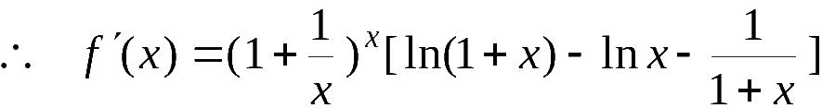
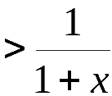


5、证明
在
上单调增加.
证:
令
在 [ x , x +1 ]上利用拉氏中值定理,
得
故当 x > 0 时,
从而
在
上单调增.

Slide 7
6、求函数
的极值。
为极小值，
为极大值。

Slide 8
7、
解:
代入方程：
得唯一驻点： x = 1
故 x = 1为极小点。

Slide 9
去心邻域

Slide 10
9、求曲线
的一条切线 l ,
使曲线和切线 l 及
直线 x =0 ,x = 2所围平面图形的面积最小。
解 设切点为
斜率
切线方程
面积
比较知
时，s 最小。其切线方程

Slide 11
10、设函数
由参数方程
确定, 求曲线
的凹凸区间。
又
单调增, 在
时,
，在
时,
凸区间为：
，凹区间为：

Slide 12
11、
求证
证明：
设
当
时
当
时
当
时
综上可知，无论
为什么值，总有
则不等式
成立

Slide 13
12、
证明：

Slide 14
13、若
可导, 试证：在其两个零点间
一定有
的零点.
证：设
满足罗尔定理条件。有
即

Slide 15
14
设
在[0,1]上连续，在(0,1 )内可导，且
证明：
(1)存在
，使得
(2)
存在
，使得

Slide 16
15、设函数
在闭区间
上连续，在
可导，且
，
为任意两个正数。
（1）证明存在一点
，使得
（2）证明存在不同的两点
，使得
．
证
（1）
由介值定理知，
存在一点
使得

Slide 17
(2) 在区间
和
上对
分别应用拉格朗日中值定理，
，得
，得
其中
．将上面两式相加有

Slide 18
15、 设
成立。
证： 原式变形为
令
满足柯西中值定理条件。
有
等式成立。

Slide 19
16 设 f (x) 在[a , b] 上二阶可导
求证
证明
对 f (x) 在
处展开。
分别将 x = a , x = b 代入上式，相加得

Slide 20
第四章 不定积分
考点：
计算不定积分

Slide 21
1：

Slide 22
2：

Slide 23
3：

Slide 24
4：

Slide 25
5：

Slide 26
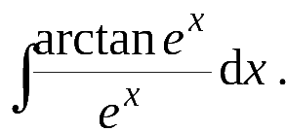
6. 求
解:

Slide 28
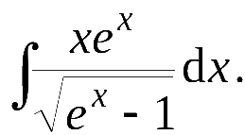
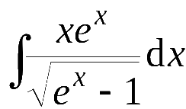
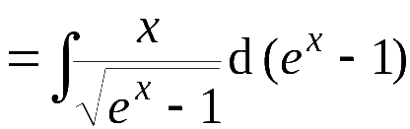



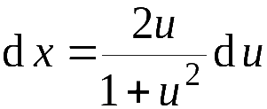
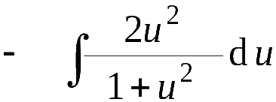

8.
求不定积分
解：
令
则

Slide 29
9、 若
求 f (x).
解 两边对 x 求导
令
则

Slide 30
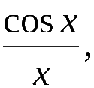

10. 已知
的一个原函数是
求
解:

Slide 31
11 设 F(x) 是 f (x) 的一个原函数，且
求 f (x)。
解 由题意有

Slide 32
第五章 定积分
考点：

Slide 33
1：
2：
3：

Slide 34
4：
(1)
(2)
(3)

Slide 35
5.
求可微函数 f (x) ≡0 使满足
解: 等式两边对 x 求导, 得
则

Slide 36
注意 f (0) = 0, 得

Slide 37
6、设
求
在
内的表达式。
解
当
时
当
时
当
时

Slide 38
7、计算下列定积分
解：
3
2

Slide 39
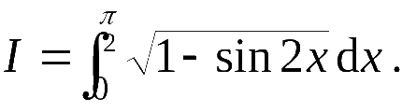
8、

Slide 40
9、
10、
令

Slide 41
11、

Slide 42
12、 已知
求：
解 设

Slide 45
15
解：原式＝

Slide 46
第六章 定积分的应用
考点：
1、几何应用
（1）面积 （2）旋转体的体积 （3）弧长
2、物理应用

Slide 47
例1 曲线
问 t 为何值时，图中两面积之和最小。
解
由驻点的唯一性可知，
时，面积最小。

Slide 48







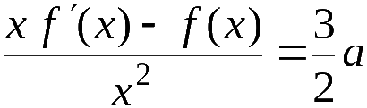
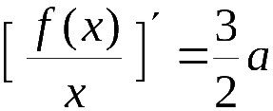
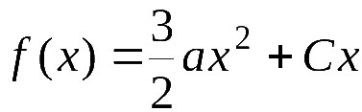
例2. 设非负函数
曲线
与直线
及坐标轴所围图形
面积为 2 ,
(1) 求函数
(2) a 为何值时, 所围图形绕 x 轴一周所得旋转体
体积最小 ?
解: (1)
由方程得
即
故得

Slide 49
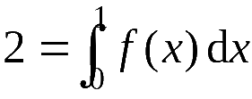
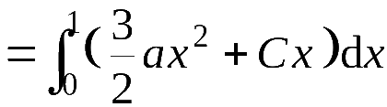
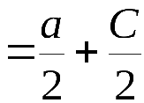
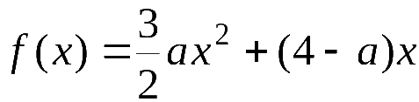

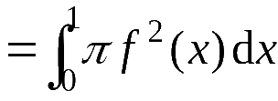
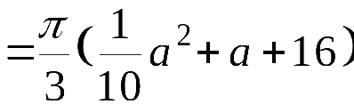

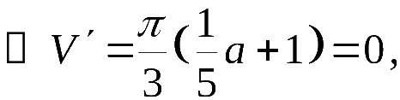

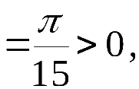



又
(2) 旋转体体积
又
为唯一极小点,
因此
时 V 取最小值 .

Slide 50


例3. 设有半径为 R 的半球形容器如图.
(1) 以每秒 a 升的速度向空容器中注水, 求水深为
为h (0 < h < R ) 时水面上升的速度 .
(2) 设容器中已注满水 , 求将其全部抽出所做的功最
少应为多少 ?
解: 过球心的纵截面建立坐标系如图.
则半圆方程为
设经过 t 秒容器内水深为h ,

Slide 51

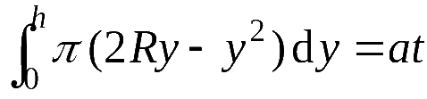

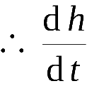
(1) 求
由题设, 经过 t 秒后容器内的水量为
at (升) ,
而高为 h 的球缺的体积为
故有
两边对 t 求导, 得
半球可看作半圆
绕 y 轴旋转而成
体积元素:

Slide 52





(2) 将满池水全部抽出所做的最少功
为将全部水提
到池沿高度所需的功.
对应于
薄层所需的功元素
故所求功为
体积微元:
重力微元:

Slide 53
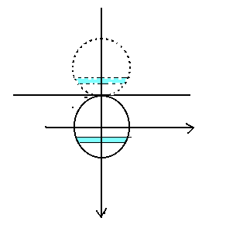
例4

